Slide 1



<hier Dachmarke eintragen
= Fakultät oder Dezernat
oder SFB>
Willkommen in unserer Bibliothek!
Kurzpräsentation zu Literaturrecherche
Kooperationspartner?
Logo hier

Slide 2
Überblick über die wichtigsten wissenschaftlichen Publikationsformen
  Bücher
  Zeitschriften
  Selbstständige / Unselbstständige Literatur
Überblick über die Informationsmittel
  Besuch in der Bibliothek
  Bibliothekskataloge
  Internet / Datenbanken / Bibliographien
Suchstrategien
  Ermittlung des Informationsbedarfes
  Auswahl der Informationsmittel
  Suchvorgang konkret (inhaltlich / formal)

Slide 3
Wissenschaftliche Publikationsformen
Bücher
Die Publikation einer wissenschaftlichen Tätigkeit in Form eines Buches umfasst meist ein umfangreiches Thema und ist das Ergebnis längerer Forschungsarbeit. Erscheint diese Publikation als einzelnes Werk, wird diese auch als Monographie bezeichnet.
Im Gegensatz zur Monographie umfasst ein Sammelwerk mehrere (kleinere) Beiträge von unterschiedlichen Autoren zu einem übergeordneten Thema.
E-Book-Pakete lassen sich zusätzlich zu Suchmöglichkeiten über den Webkatalog (OPAC) Katalog plus auch nach Fächern zusammengestellt über die Universitätsbibliothek hier abrufen.

Slide 4
Wissenschaftliche Publikationsformen
Zeitschriften (gedruckt):
In wissenschaftlichen Zeitschriften werden kleinere, sehr aktuelle Forschungsergebnisse publiziert. Zeitschriften erscheinen meist mehrmals jährlich und bieten Aufsätze (von wenigen Seiten bis hin zu 30 Seiten oder mehr) zu einem eingegrenzten Themenspektrum, die von Wissenschaftlern geschrieben und vor der Publikation von anderen Wissenschaftlern begutachtet wurden. Diese Zeitschriftenartikel sind ein wichtiges Mittel bei der Informationssuche nach speziellen Themen.

Slide 5
Wissenschaftliche Publikationsformen
Zeitschriften (elektronisch):
Wissenschaftliche Zeitschriften gibt es nicht nur in gedruckter, sondern auch in elektronischer Form. Diese elektronische Zeitschriften (auch E-Journals oder Volltextzeitschriften genannt) bieten ihre Texte über das Internet an, allerdings meist nicht frei zugänglich.
Zugang zu solchen E-Journals erhält man über die Plattformen auf der Universitätshomepage:
EZB - Elektronische Zeitschriftenbibliothek
E-Book-Pakete nach Fächern
Inhaltsverzeichnisse von für Sie interessanten Zeitschriften können Sie auch per Mail abonnieren und die Texte innerhalb von Paperboy lesen oder herunterladen.

Slide 6
Wissenschaftliche Publikationsformen
Selbstständige / Unselbständige Literatur:
Man unterscheidet bei den wissenschaftlichen Publikationsformen selbstständige und unselbstständige Literatur.
Bücher, Zeitschriften, Sammelbände und auch Dissertationen (große schriftliche Arbeiten zur Erlangung des Doktorgrads) sind selbstständige Literatur.
Zur unselbstständigen Literatur zählen Schriften, die in einem größeren Werk enthalten sind, z. B. Zeitschriftenaufsätze oder Aufsätze in einem Sammelband.

Slide 7

Gebäude C, 4. Stock
Auf der Morgenstelle 10
D-72076 Tübingen
Öffnungszeiten:
Montag – Donnerstag/Freitag
9.00 – 19.00/18.30 Uhr (Semester)
9.00 – 17.00/16.30 Uhr (Vorlesungsfreie Zeit)
Fakultätsbibliothek Mathematik & Physik
Besuch in der Bibliothek / 1:

Slide 8
Überblick über die Informationsmittel
Besuch in der Bibliothek / 2:
Fakultätsbibliothek Mathematik & Physik / Bereich Mathematik
ca. 36.000 Bücher
ca. 23.200 Zeitschriftenbände (untergebracht in 6 Magazinen)
momentan 77 laufende Zeitschriftentitel

Slide 9
Überblick über die Informationsmittel
Fakultätsbibliothek Mathematik & Physik / Bereich Mathematik
Aufstellung formal, d.h. Autoren/Titel alphabetisch
Sonderstandorte
  Apparate (Präsenzbestand), temporär, begleitend zu Vorlesungen
  Werke
  Historischer Bestand (Präsenzbestand)
  Tafeln, Seminare, Dissertationen, Lexika
  Kongresse – [chronologisch]
  Didaktik
  Archiv / Magazin (Sprechen Sie uns hierfür gerne an!)

Slide 10
Überblick über die Informationsmittel
Besuch in der Bibliothek / 3:
Fakultätsbibliothek Mathematik & Physik / Bereich Physik
ca. 28.000 Bücher
ca. 4.000 Zeitschriftenbände
momentan 47 laufende Zeitschriftentitel

Slide 11
Überblick über die Informationsmittel
Fakultätsbibliothek Mathematik & Physik / Bereich Physik
Aufstellung formal, d.h. Autoren/Titel alphabetisch
Sonderstandorte
  Apparate (Präsenzbestand), temporär, begleitend zu Vorlesungen
  Historischer Bestand (Präsenzbestand)
  Tabellen
  Dissertationen, Diplomarbeiten, Habilitationen, Sonderdrucke
  Nachschlagewerke + Tabellen
  Kongresse – [chronologisch]
  Archiv / Magazin o. Giftschrank (Sprechen Sie uns hierfür gerne an!)

Slide 12
Überblick über die Informationsmittel
Bibliothekskataloge
Ein Bibliothekskatalog ist immer auf den Bestand einer konkreten Bibliothek oder eines Bibliotheksverbunds bezogen. Er zeigt nicht nur, dass ein Werk existiert, sondern auch wo es sich befindet, welche Signatur es hat und ob es ausleihbar ist. Kataloge enthalten in der Regel nur selbstständige Literatur; unselbstständige Werke werden nur in Ausnahmefällen oder über ergänzende Aufsatzdatenbanken nachgewiesen.
Die meisten Bestände der Bibliotheken der Universität Tübingen sind aufgenommen im Webkatalog (OPAC).

Slide 13
Überblick über die Informationsmittel
Internet / Datenbanken / Bibliographien /1:
Das Internet ist ein weltweites Netzwerk und dient der Kommunikation und dem Austausch von Informationen.
Hilfsmittel zur Suche im Internet sind Suchmaschinen, die im Prinzip wie Datenbanken arbeiten und bei der Suche nach Wortübereinstimmungen in den Datensätzen von Internetseiten recherchieren. Es erfolgt eine Ausgabe der dazugehörigen Internetadressen, allerdings nicht inhaltlich sortiert.
arXiv.org, Science Gate und Google Scholar werden häufig als Sucheinstiege gewählt, es lassen sich dafür aber auch noch weitere Möglichkeiten finden.
Eine Option für passende didaktische Materialien bietet das ZOERR.

Slide 14
Überblick über die Informationsmittel
Internet / Datenbanken / Bibliographien /2:
Physik und Mathematik nutzen Datenbanken, um Forschungsdaten strukturiert zu speichern, zu organisieren und wiederzufinden.
Eine Datenbank ist ein technisches System, in dem Informationen systematisch abgelegt, verwaltet und gezielt durchsucht werden können und das damit eine zentrale Grundlage für wissenschaftliches Recherchieren bildet.
Eine Datenbank ist im engeren Sinn Teil eines Datenbanksystems: Sie besteht aus strukturiert abgelegten Daten, während die zugehörige Software den Zugriff organisiert und kontrolliert.
Das gesamte Datenbanksystem umfasst zusätzlich die Hardware, auf der die Daten gespeichert werden.

Slide 15
Überblick über die Informationsmittel
Internet / Datenbanken / Bibliographien /3:
wissenschaftliche Datenbanken verschiedener Fachbereiche
DBIS Datenbank Infosystem
Die wichtigsten Datenbanken der Mathematik sind:
  MathSciNet („Mathematical reviews“ on the web)
  Zentralblatt MATH (Online database des “Zentralblattes Mathematik”)
  Die wichtigsten Datenbanken der Physik sind gelistet unter:
    arXiv (offenes, frei zugängliches Online-Repository
    für wissenschaftliche Preprints, ohne Peer-Review)

Slide 16
Überblick über die Informationsmittel
Internet / Datenbanken / Bibliographien /4:
Eine Bibliographie ist ein Verzeichnis von Literaturnachweisen. Sie listet also Quellen auf, die zu einem bestimmten Thema, einer Person oder einem Zeitraum veröffentlicht wurden. Dabei geht es lediglich um die Existenz der Werke, deren physischer Standort in der Darstellung ausgespart bleibt.
Eine bibliographische Datenbank ist somit eine spezielle Form der Datenbank, die bibliographische Informationen enthält – also eine Bibliographie in digitaler Form. Sie bietet erweiterte Suchmöglichkeiten, bleibt aber wie jede Bibliographie standortunabhängig.

Slide 17
Suchstrategien
Aufgrund der Fülle an wissenschaftlichen Informationen und der begrenzten Zeit, die in der Regel für eine Recherche zur Verfügung steht, ist es ratsam systematisch vorzugehen.
Nach den Fragen
Wie viel? (Umfang und Tiefe der zu suchenden Literatur) und dem
Was? (Klären des Themas und Finden von Suchbegriffen)
geht es hier nun um das
Wo? => Aussuchen der Informationsquelle und der passenden Hilfsmittel
Wie? => Anwenden der Suchmöglichkeiten und der entsprechenden Informationsquelle

Slide 18
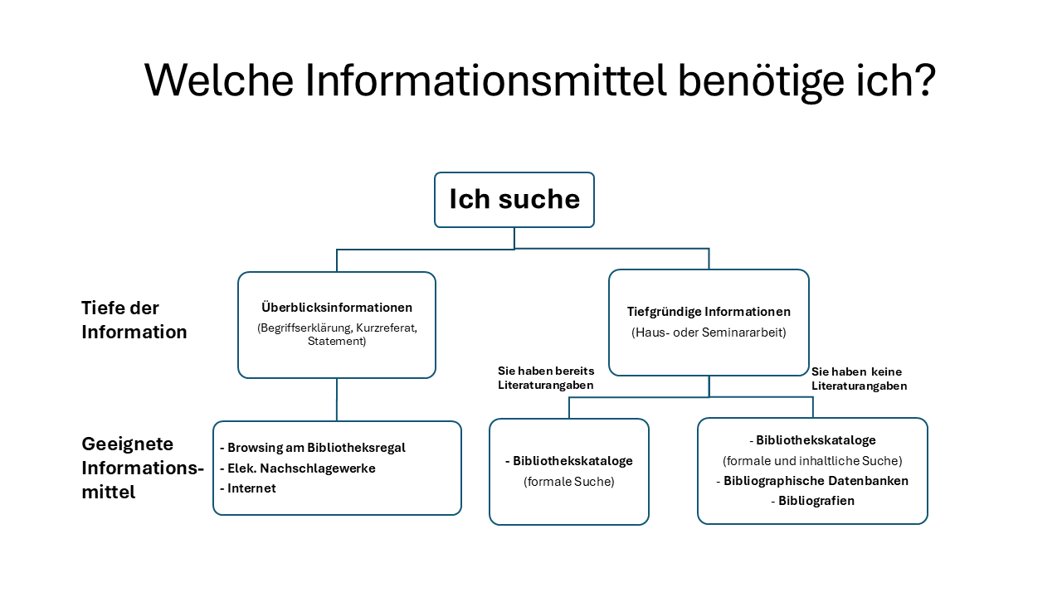

Slide 19
Suchstrategien
Suchvorgang: Inhaltliche Suche/1:
Literatur wird in den Bibliotheken nicht nur formal (d.h. über Verfasser, Titel, usw.) erfasst, sondern auch inhaltlich.
Bei der inhaltlichen Suche im Buch-Bestand vor Ort via Webkatalog (OPAC) gibt es unterschiedliche Herangehensweisen
  einfache Suche (allein oder gemeinsam über das Suchfeld)
  erweiterte Suche (expliziter unterteilt, in welcher Hinsicht gesucht wird)
  Hierunter fällt zum Beispiel auch
    Suche nach Notationen (Klassifikationsschema nach Zahlen, orientiert an der Systematik der American Mathematical Society) – beschränkt nur auf den Bestand des Mathematischen Institutes

Slide 20
Suchstrategien
Suchvorgang: Inhaltliche Suche/2:
Die inhaltliche (und auch formale) Suche nach unselbständiger Literatur (Zeitschriftenaufsätze, Aufsätze aus einem Sammelband, z.B. Kongressbericht) erfolgt in den Datenbanken (Bibliographien):
MathSciNet („Mathematical reviews“ on the web)
zbMATH Open (Referateorgan der Mathematik,
hervorgegangen aus dem früheren „Zentralblatt Mathematik“)
arXiv (offenes, frei zugängliches Online-Repository)
Eine inhaltliche Datenbank-Suche in regelmäßigem Turnus ermöglicht ein stets aktuelles Wissen über den Stand der Forschung auf dem eigenen Forschungsgebiet.

Slide 21
Suchstrategien
Suchvorgang: Formale Suche/1:
Wenn man bereits konkrete Angaben zu der gesuchten Literatur hat,
z. B. den Autor oder den Titel eines Werkes, dann kann man gezielt nach diesen Angaben in den entsprechenden Suchfeldern im Katalog recherchieren.

Slide 22
Suchstrategien
Suchvorgang: Formale Suche/2:
Die wichtigen Suchfelder sind:
„Autor“ (oder „Verfasser“ oder „Person“):
Hier wird nach dem Autor oder Herausgeber eines Buches gesucht.
„Titel“ (auch „Stichwort“ oder „Titelwörter“):
Hier sucht man nach einem Wort, das so direkt im Titel auftaucht
„Schnellsuche“ (oder „Freitext“ oder „One-line search“):
Hier kann man gleichzeitig (mit der UND-Verknüpfung) nach Autoren-, Titel- und Schlagwörter suchen

Slide 23
Suchstrategien
Suchvorgang: Formale Suche/3:
Beispiele von Angaben in einer Literaturliste
* Nagel, Rainer; Schaefer, Helmut H.: Aspects of positivity in functional analysis. – Amsterdam : North-Holland, 1986
* Mengenlehre / hrsg. von Ulrich Felgner. – Darmstadt : Wissenschaftl. Buchgesell., 1979
* Nagel, Rainer; Poland, Jan: The critical spectrum of a strongly continuous semigroup, in: Adv. Math. 152 (2000), S. 120-133
* Cherlin, Gregory; Felgner, Ulrich: Homogeneous finite groups, in: J. London Math. Soc. (2) 62 (2000) no. 3, 784-794

Slide 24

Suchstrategien
Suchvorgang: Formale Suche/4:
Zu beachten bei der formalen Suche für unsere Bibliothek im OPAC Katalog plus:
Suche nach Büchern (Standort und Ausleihstatus unter „Verfügbarkeit“ prüfen)
  „Signatur“ = Rückenschild des Buches (Standort)
  -> i.d.R. erste vier Buchstaben des Verfassers
  -> innerhalb des Verfassers Bände alphabetisch sortiert
  ansonsten (wie bspw. bei Sammelbänden mit Herausgebern) i.d.R. des Bandtitels
  -> in dem Fall vorne oder hinten im Signaturblock eingestellt
  bei Standort in Lehrstuhlbibliotheken etc. wenden Sie sich zur Einsicht gerne an die jeweilige Lehrperson, das zugehörige Sekretariat, die Ansprechperson des Arbeitskreises o.ä.

Slide 25


Suchstrategien
Suchvorgang: Formale Suche/5:
Zu beachten bei der formalen Suche im Webkatalog (OPAC):
Über die erweiterte Suche lassen sich auch Artikel auf direktem Weg recherchieren, sodass man über Verfügbarkeit zum Veröffentlichungsmedium gelangt.
Außerhalb des OPACs hilft zudem eine
Suche nach Zeitschriften
  EZB – Elektronische Zeitschriftenbibliothek
  ZDB – Zeitschriftendatenbank Deutschland
Zur nicht-kommerziellen Nutzung besteht für Wissenschaftlerinnen, Wissenschaftler bzw. Bedienstete der Universität der TAD (Tübinger Aufsatzdienst), über den nicht-elektronisch verfügbare Artikel eingescannt beschafft werden können.

Slide 26

Suchstrategien
Suchvorgang: Formale Suche/6:
  Existiert eine Online-Variante des gesuchten Titels?
  Sie können die Ausgaben in unserem Computerraum oder mit Internetzugang (häufig nur innerhalb des Uni-Netzes) einsehen,
  zum Teil auch downloaden oder/und ausdrucken.
  Dafür wählen Sie entweder die Option drucken an einem universitären Computer, um etwas über Ihre Universitätskarte direkt in einem Kopierraum auszudrucken,
  oder Sie speichern es zwischendrin auf den PC und/oder Ihren USB-Stick ab.

Slide 27
Suchstrategien
Suchvorgang: Formale Suche/7:
Ist von dem gesuchten Buch oder der gesuchten Zeitschrift kein Bestand in Tübinger Bibliotheken, kann man in überregionalen Katalogen suchen:
Außerhalb der Universität gibt es neben den Zeitschriftendatenbanken bspw. die Möglichkeit
über den KVK - Karlsruher Virtueller Katalog (Verbund der Verbundkataloge, führt unter einer Suchmaske zu Büchern in Bibliotheks- und Buchhandelskatalogen weltweit).
Per Fernleihe (bei einer Gebühr von 1,50 Euro pro Werk) lassen sich Bände auch über den OPAC auffinden und in die Universitätsbibliothek Tübingen bestellen.
Dokumentenlieferdienste lassen sich ebenso beauftragen.

